Slide 1








“Diagnostica DOC”
Plataforma de diagnóstico asistido por IA
Juan Araneda
Ana González
Pedro Guzmán

Slide 2


01. Contexto
02. Problema
03. Necesidad
04. Solución
05. Historias de usuario
06. RF y RNF
07. Metodologia
08. Roles
09. Road map
10. Cronograma
Índice

Slide 3
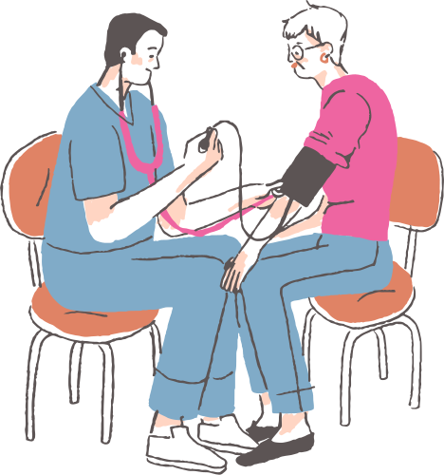
Contexto
El diagnóstico temprano de enfermedades es clave para salvar vidas. La Inteligencia Artificial aplicada a imágenes médicas permite apoyar a los médicos en la detección rápida y confiable.

Slide 4




Problemas
  Dificultad en diagnósticos rápidos y precisos.
  Sobrecarga de exámenes por analizar.
  Visual: Ícono de alerta ⚠️ sobre imágenes médicas.

Slide 5



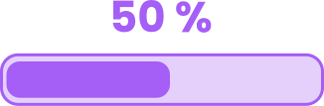
  Nececidad
“Los médicos necesitan herramientas que agilicen el diagnóstico y entreguen apoyo confiable, manteniendo la privacidad y seguridad de los datos de pacientes.”
  Solución
“Diagnostica Doc: una plataforma de IA con redes neuronales convolucionales (CNN) que analiza imágenes médicas y entrega sugerencias de diagnóstico con un porcentaje de confianza.”

Slide 6
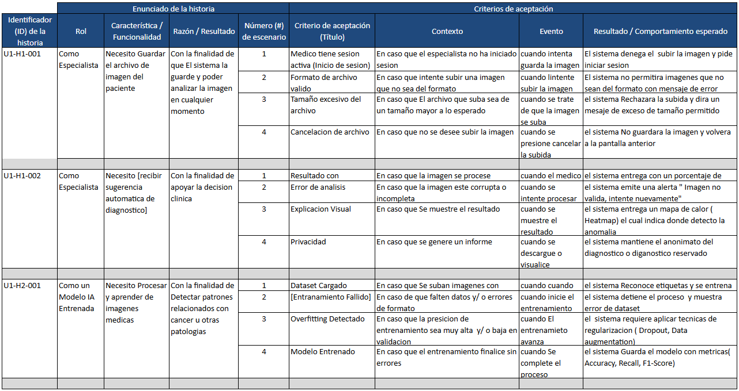
Historias de usuario

Slide 7
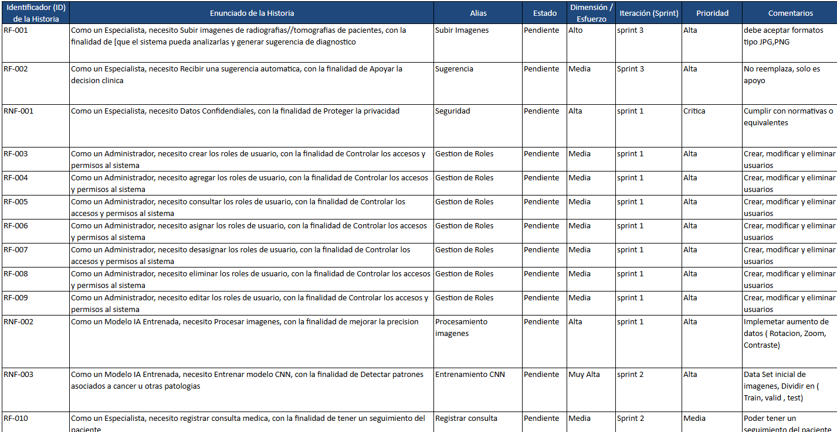
RF Y NRF

Slide 8

Metodología
se utilizará una metodología ágil (Scrum), la cual se basa en el trabajo colaborativo, entregas incrementales y revisiones continuas. Scrum organiza el proyecto en sprints (iteraciones cortas de 2 a 3 semanas), en los que el equipo entrega resultados parciales y funcionales que permiten validar avances y realizar ajustes de forma iterativa.
En cada sprint se planifican actividades, se ejecutan las tareas definidas en el Product Backlog, y se revisan los resultados con el equipo y los interesados.
Este enfoque asegura flexibilidad, calidad y alineación con los objetivos del proyecto, adaptándose a cambios que surjan durante el desarrollo.

Slide 9

Roles
01. Juan Araneda
Scrum Master ( Diseño y desarrollo de software (frontend/backend).)
02. Pedro Guzman
Integración del modelo de IA al sistema y bases de datos.
03. Ana González
Desarrollo, pruebas y validación del modelo CNN.

Slide 10


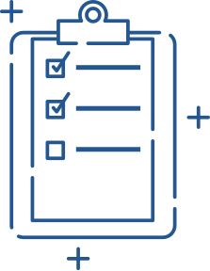

Road Map
Sprint 0
Conformación de equipo, setup de entornos y definición de backlog inicial.
Sprint 1
Sprint 2
Implementación de carga y almacenamiento de imágenes.
Sprint 3
Desarrollo del módulo de preprocesamiento de imágenes.
Entrenamiento y validación del modelo CNN.
Sprint 4
Sprint 5
Desarrollo de la interfaz y visualización de resultados.
Validación final, pruebas de rendimiento y entrega.

Slide 11
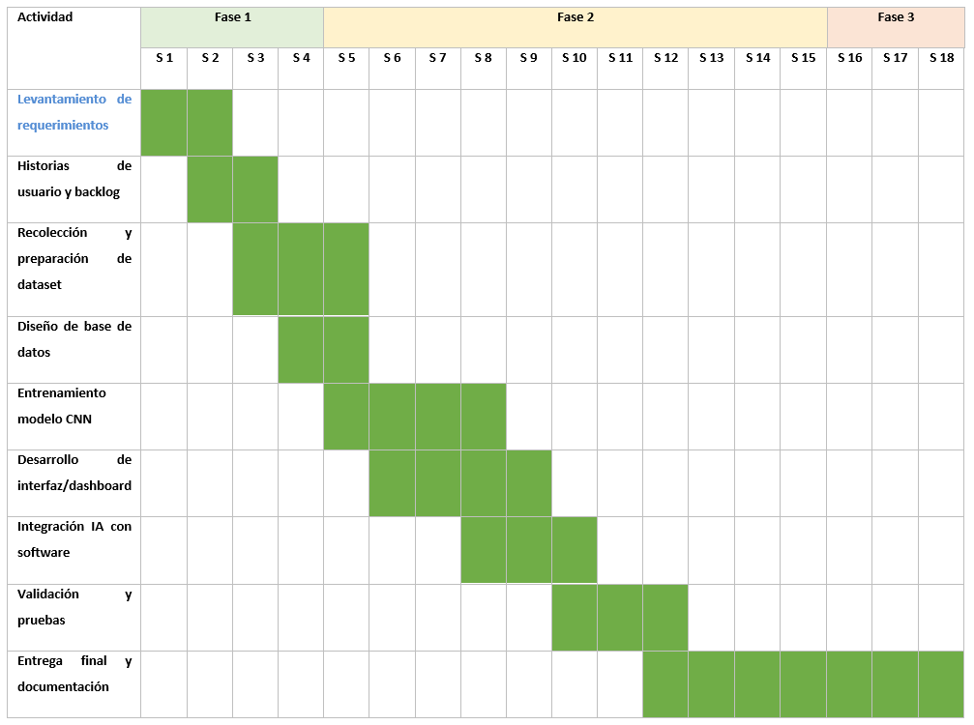
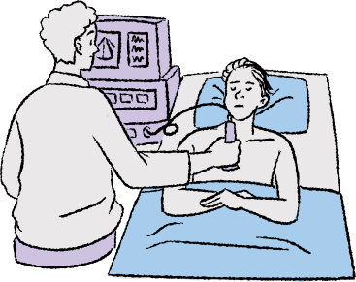
Cronologia
carta gantt

Slide 12
Muchas
Gracias

